Slide 1
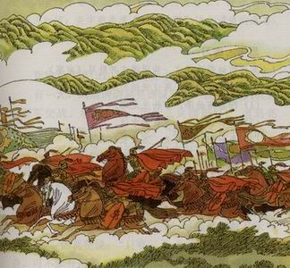
出塞
（唐）王昌龄

Slide 2
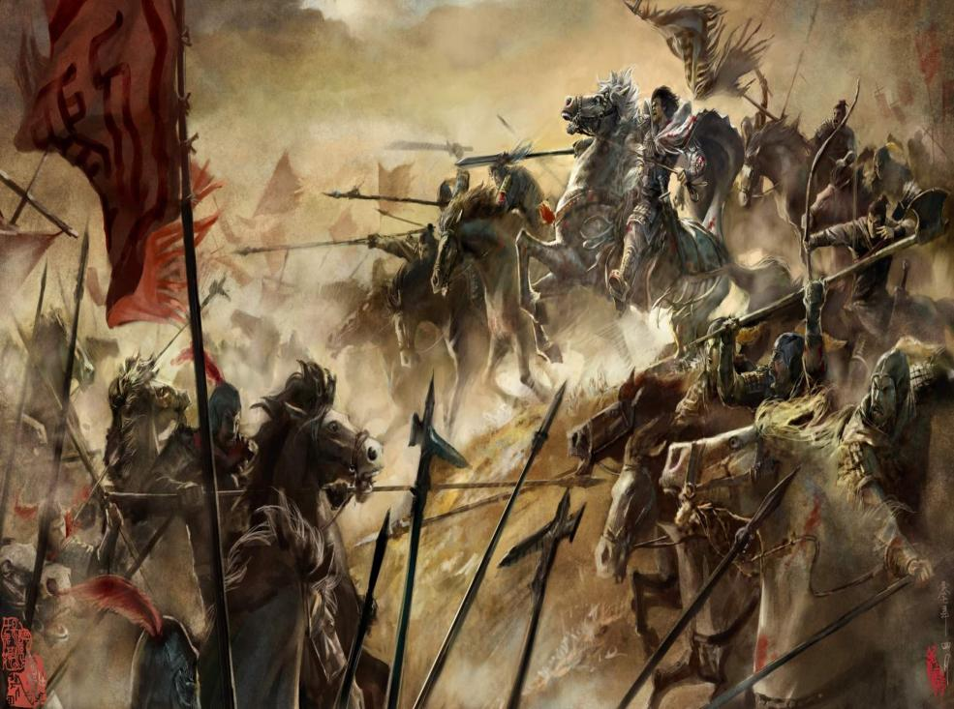

Slide 3
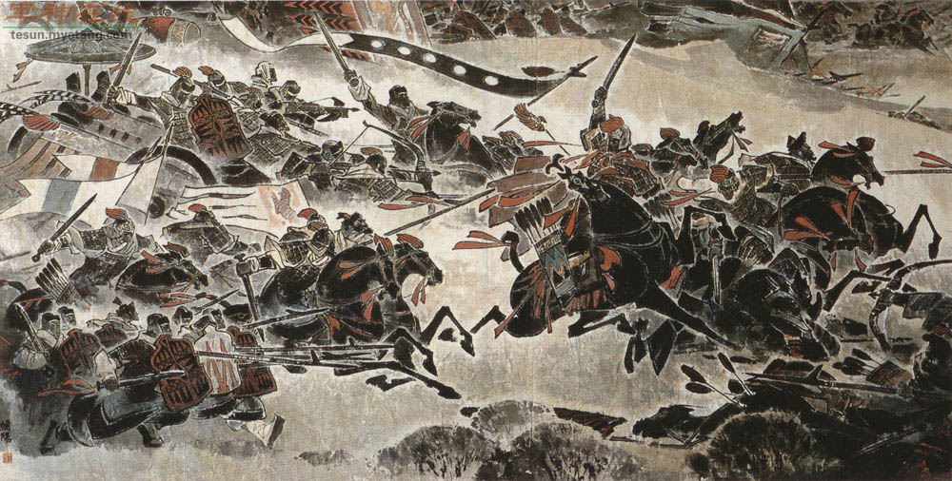

Slide 4
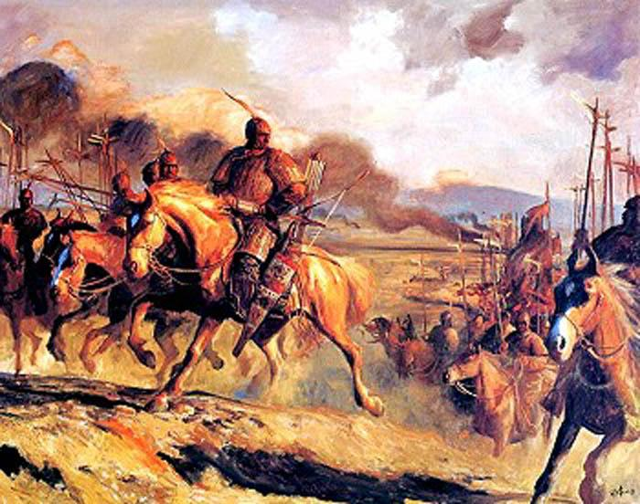

Slide 5
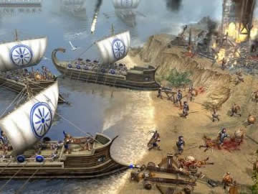

Slide 6
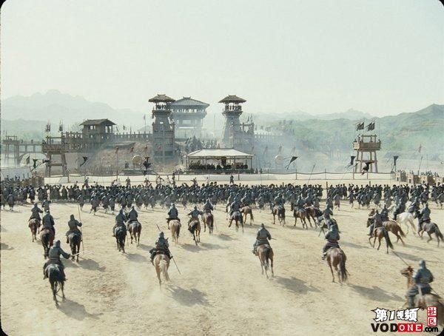

Slide 7
出 塞
（唐）王昌龄
秦 时 明 月 汉 时 关，
万 里 长 征 人 未 还。
但 使 龙 城 飞 将 在，
不 教 胡 马 度 阴 山。

Slide 8
理解古诗的方法：
看——看注释。
查——查字典。
联——联系上下文理解。
换——调换古诗句子中词语的顺序。
补——发挥想象补充诗句中省略的部分。

Slide 9
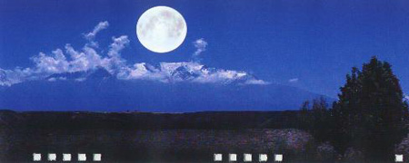
秦 时 明 月 汉 时 关，

Slide 10
秦 时 明 月 汉 时 关，

Slide 11
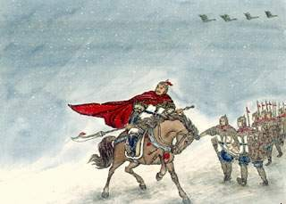

7
万 里 长 征 人 未 还。
秦

Slide 12
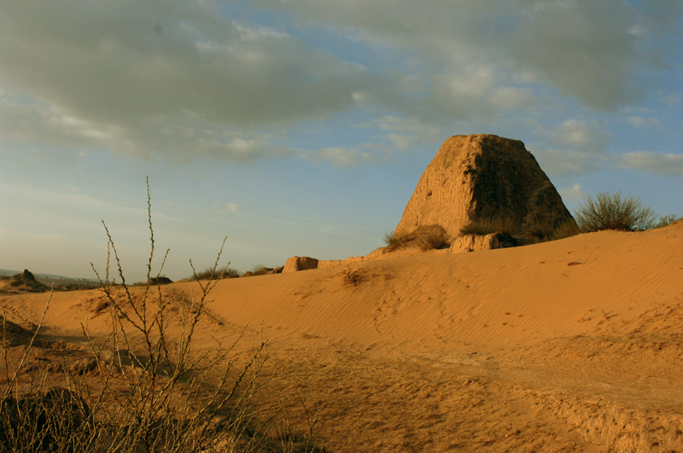

Slide 13
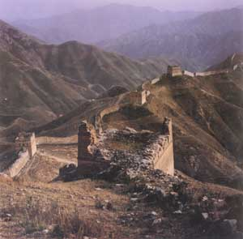

Slide 14
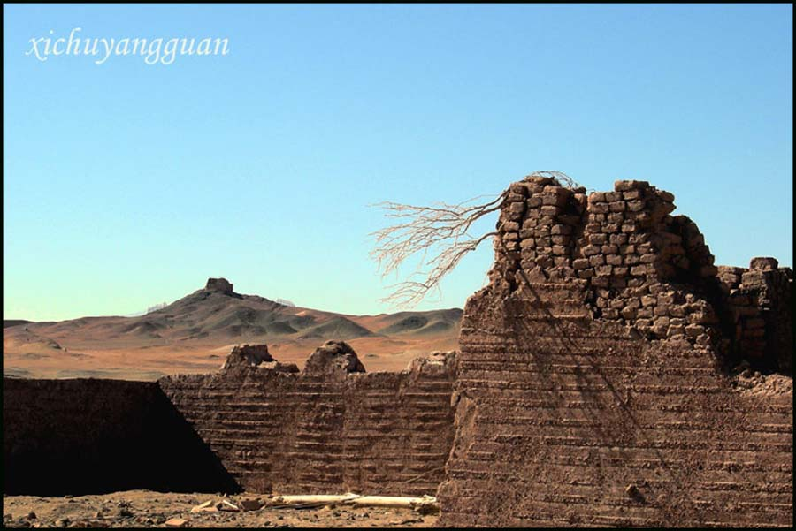

Slide 15
秦 时 明 月 汉 时 关，
万 里 长 征 人 未 还。

Slide 16
7
万 里 长 征 人 未 还。

Slide 17
据《资治通鉴·唐纪》载，玄宗时，改府兵为募兵，兵士戍边时间从一年延至三年、六年，终于成为久戍之役，“天宝以后，山东戍卒还者十无二、三”。
醉卧沙场君莫笑，古来征战几人回？——王 翰
黄沙百战穿金甲，不破楼兰终不还。——王昌龄
黄尘足今古，白骨乱蓬蒿。 ——王昌龄《塞下曲》

Slide 18
秦 时 明 月 汉 时 关，
万 里 长 征 人 未 还。

Slide 19
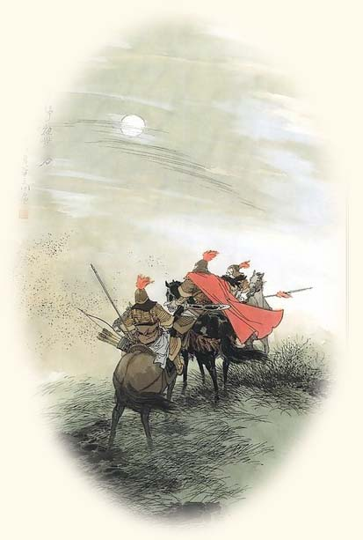
但 使 龙 城 飞 将 在，
不 教 胡 马 度 阴 山。

Slide 20
飞将军李广：是西汉著名军事将领。他射得一手好箭，以打硬仗而闻名。他一生皆在边关御敌，以骁勇善射、智谋超群著称。他曾经与匈奴交战七十多次，每次制敌先机，匈奴称他为“飞将军”。武帝在位时派他镇守右北平，匈奴听说他来了，都畏惧得争相逃避，多年不敢侵入境内。他一生为人清廉，爱兵如子。他每得赏赐就和士卒共享。士卒不尽饮，他不近水边；士卒不尽吃饱，他决不先食……他，深受边关军民的爱戴，在历代的边疆士兵中都有着崇高的威望，是一位“才气天下无双”的将军。

Slide 21
但 使 龙 城 飞 将 在，
不 教 胡 马 度 阴 山。

Slide 22
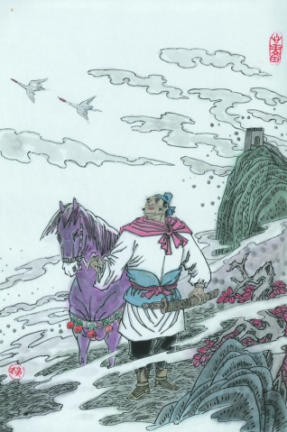
战士军前半死生， 美人帐下犹歌舞！
——高适

Slide 23
但 使 龙 城 飞 将 在，
不 教 胡 马 度 阴 山。

Slide 24

出 塞
（唐）王昌龄
秦 时 明 月 汉 时 关，
万 里 长 征 人 未 还。
但 使 龙 城 飞 将 在，
不 教 胡 马 度 阴 山。

Slide 25
从军行
（唐）王昌龄
青海长云暗雪山，
孤城遥望玉门关。
黄沙百战穿金甲，
不破楼兰终不还。

Slide 26

通过本节课的学习，
你有哪些收获呢？

